Slide 1


Slide 2
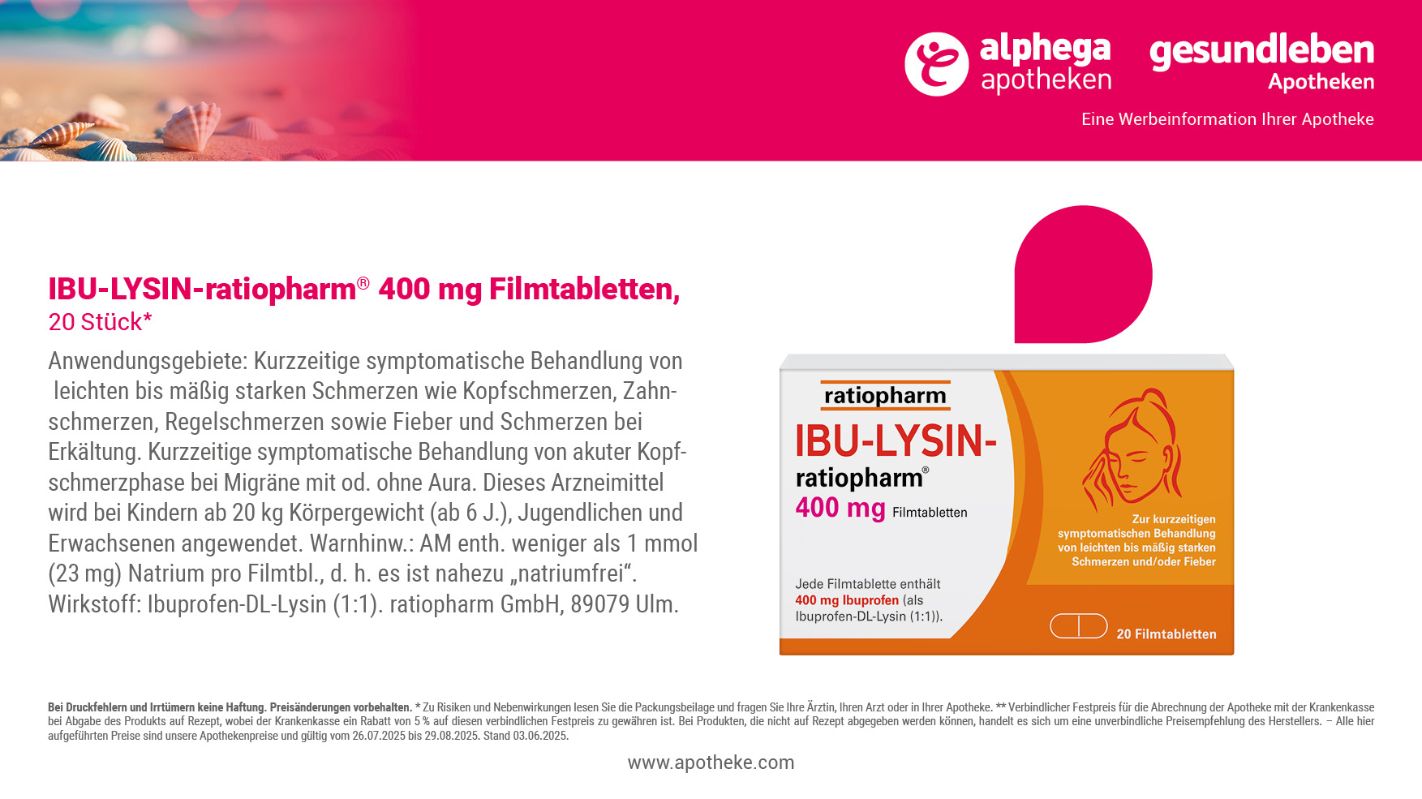
34%
7,^{19 €}
sparen!
10,98 €**

Slide 3
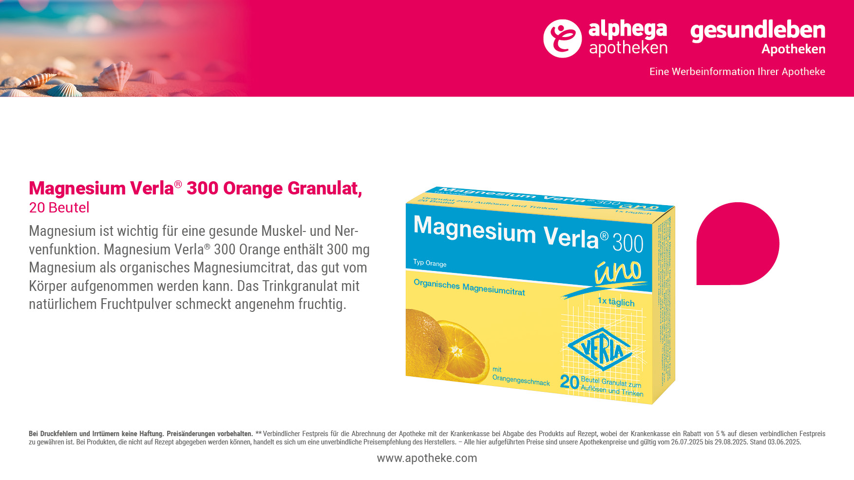
35%
sparen!
6,^{69 €}
10,35 €**

Slide 4
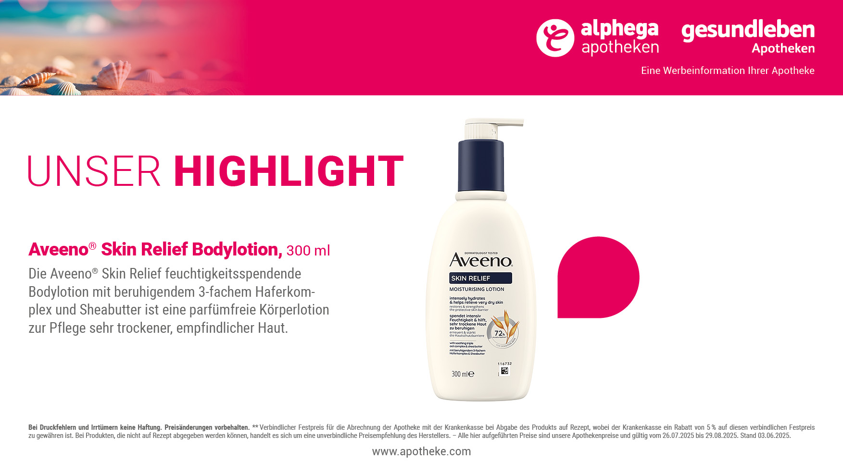
28%
sparen!
10,^{79 €}
14,99 €**
35,97 € pro 1.000 ml

Slide 5

28%
sparen!
17,^{19 €}
23,95 €**

Slide 6


Slide 7

30%
8,^{49 €}
sparen!
12,16 €**

Slide 8
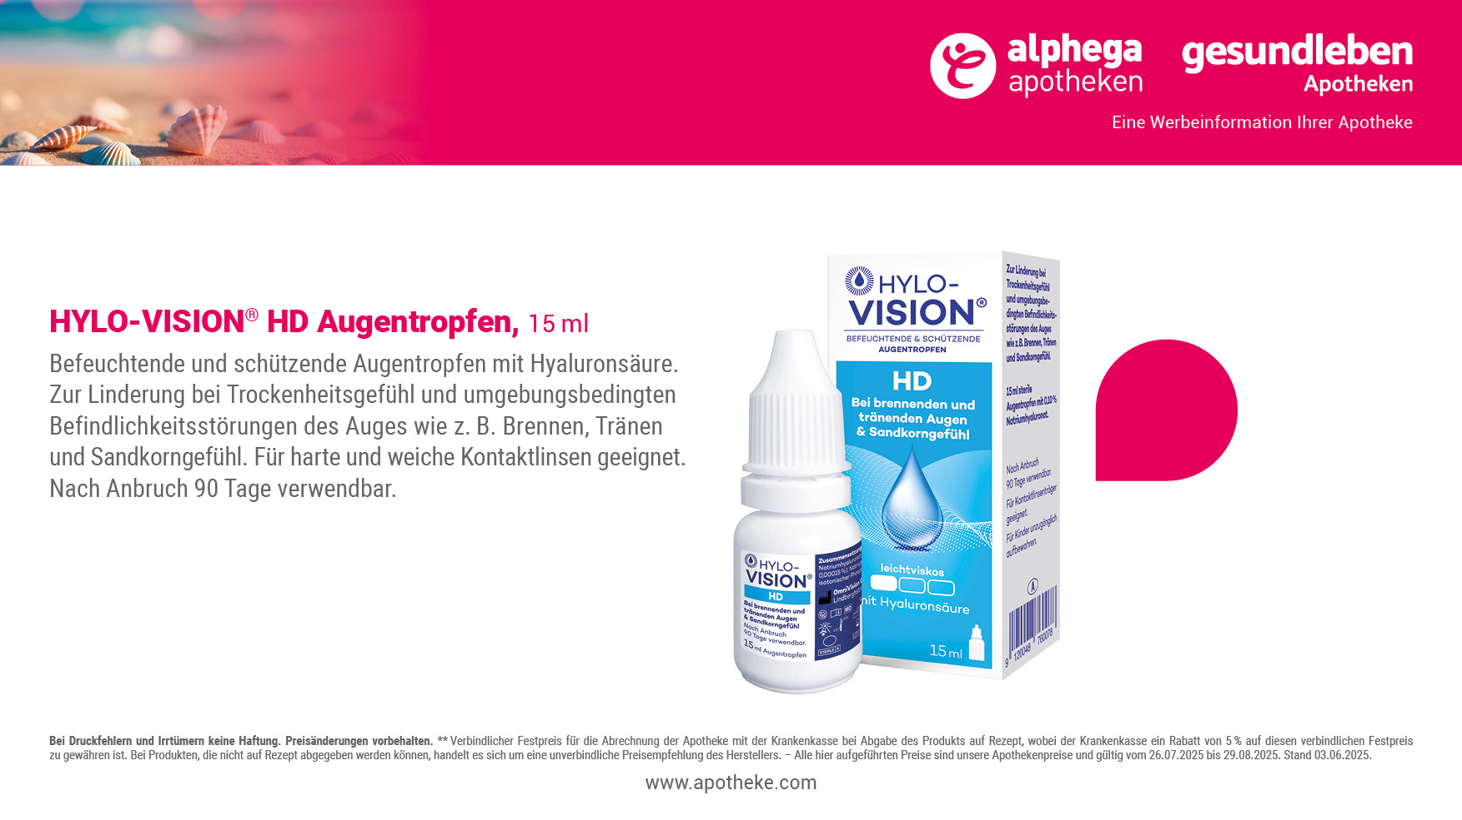
30%
sparen!
5,^{49 €}
7,90 €**
366,00 € pro 1.000 ml

Slide 9

30%
sparen!
13,^{99 €}
19,99 €**

Slide 10
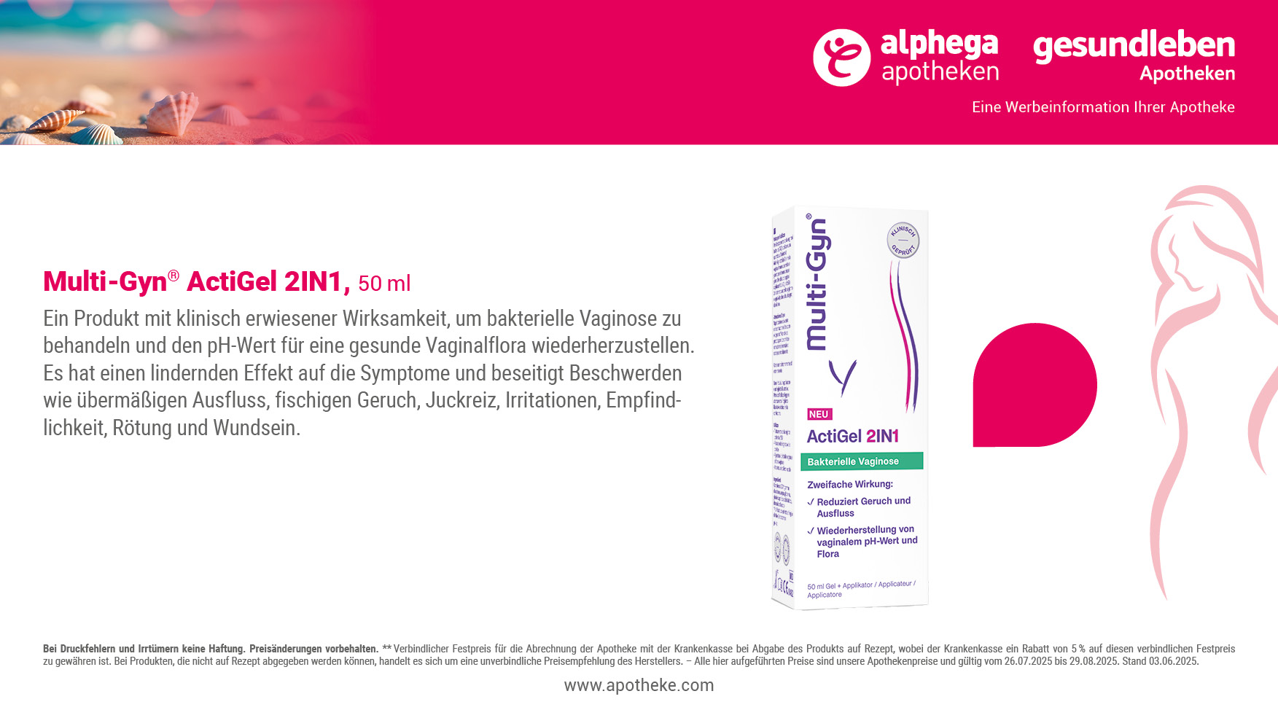
30%
sparen!
13,^{99 €}
19,99 €**
279,80 € pro 1.000 ml

Slide 11

28%
sparen!
6,^{39 €}
8,95 €**

Slide 13

^{Unser}
^{Preis}
11,^{19 €}

Slide 14
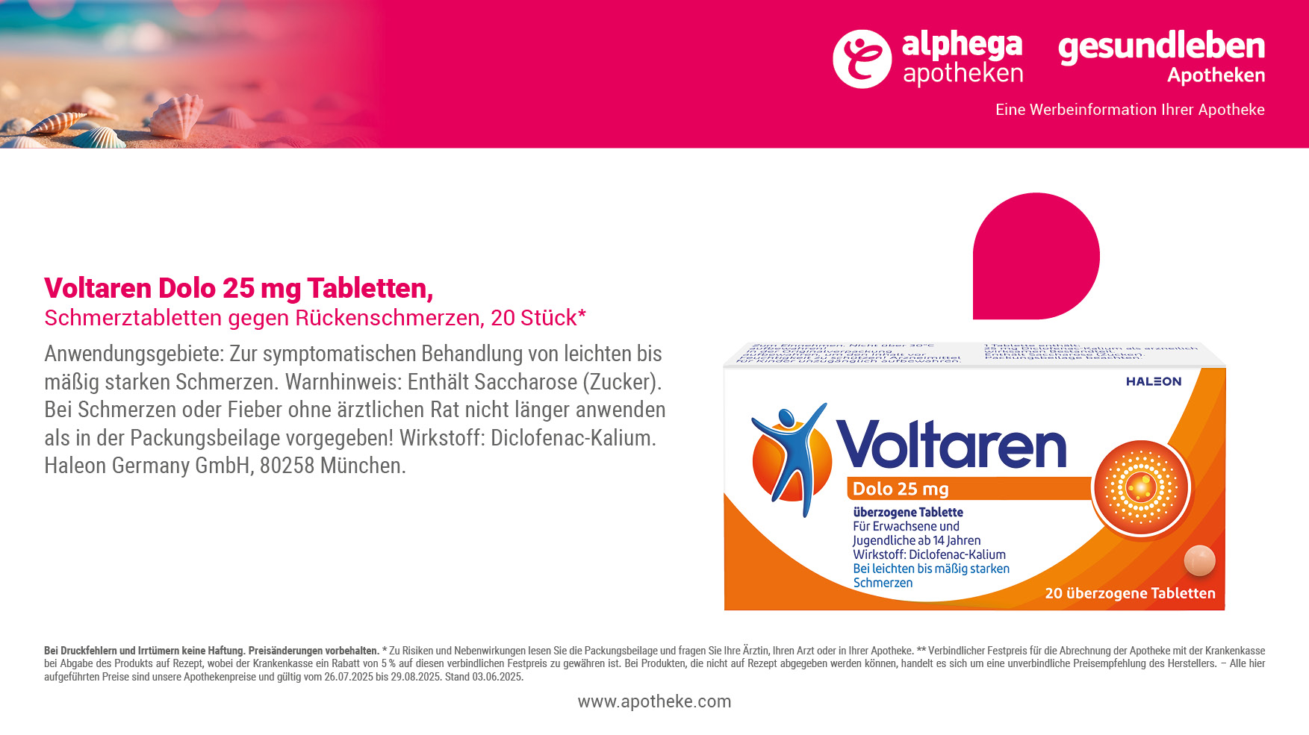
28%
8,^{89 €}
sparen!
12,35 €**

Slide 15
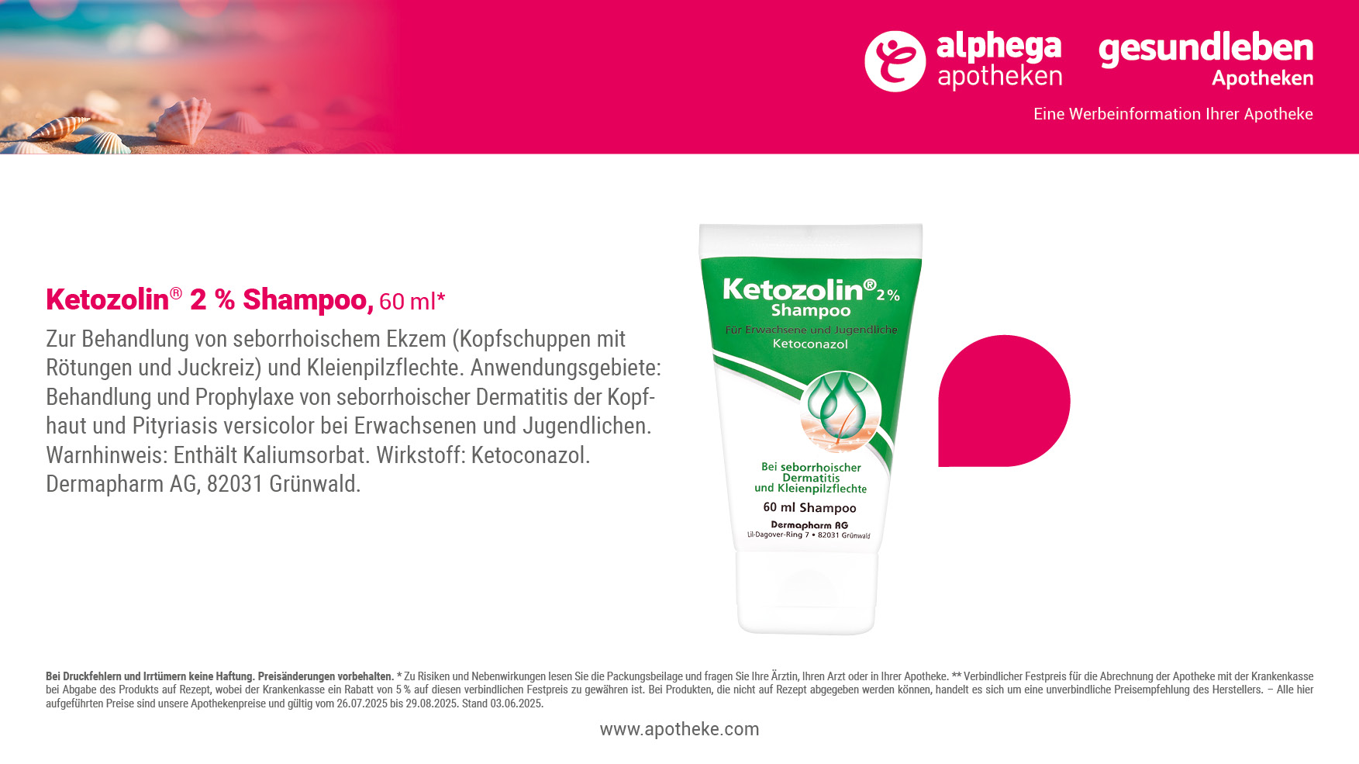
28%
sparen!
7,^{49 €}
10,45 €**
124,83 € pro 1.000 ml

Slide 16
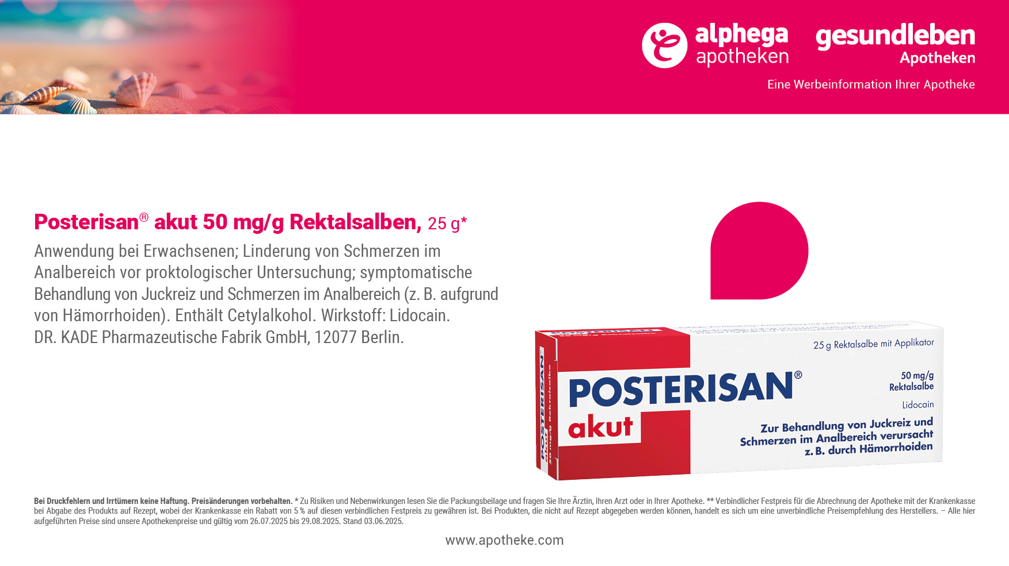
11,^{49 €}
28%
15,97 €**
sparen!
459,60 € pro 1.000 g

Slide 17
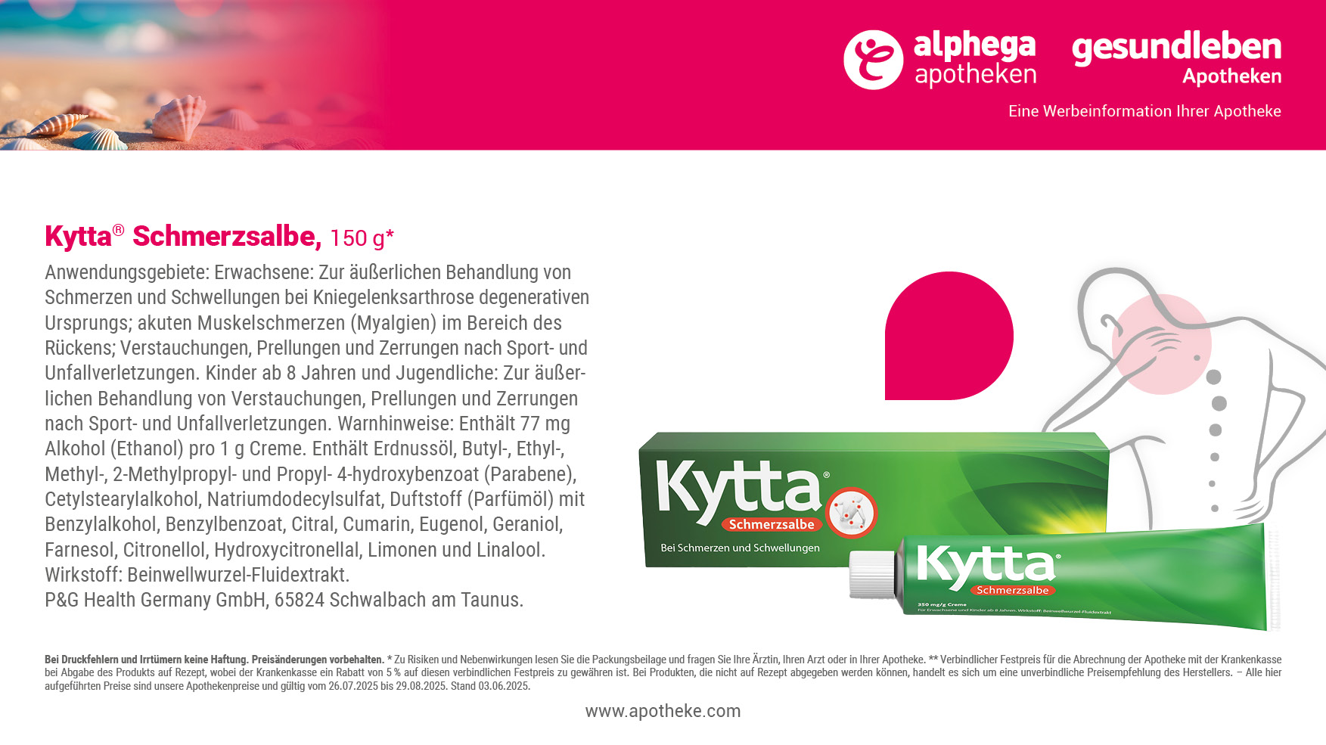
21,^{19 €}
27%
29,40 €**
sparen!
141,27 € pro 1.000 g

Slide 19
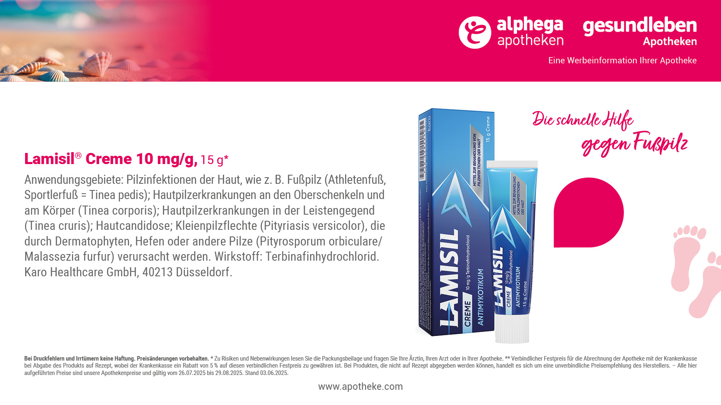
28%
sparen!
8,^{69 €}
12,16 €**
579,33 € pro 1.000 g

Slide 20

28%
sparen!
10,^{69 €}
14,95 €**

Slide 21

28%
sparen!
12,^{19 €}
16,95 €**
40,63 € pro 1.000 g

Slide 22

28%
sparen!
12,^{19 €}
16,95 €**

